Slide 1
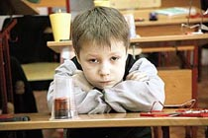
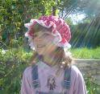
Подготовила социальный педагог МАОУ «Средняя школа №6» Парулина В.Ю.
Восемь способов сохранить здоровье школьника
Каникулы закончились! После десятидневного релакса ученикам снова придется вставать на уроки ни свет, ни заря, по полдня сидеть за партами и допоздна корпеть над домашними заданиями. А это не так-то просто. Тем более что день сейчас очень короткий, а погода - холодная и промозглая. Ребята практически не видят естественного света и мало гуляют.

Slide 2
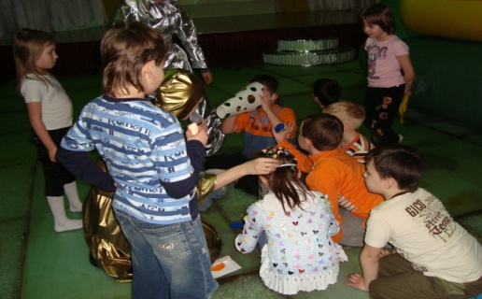
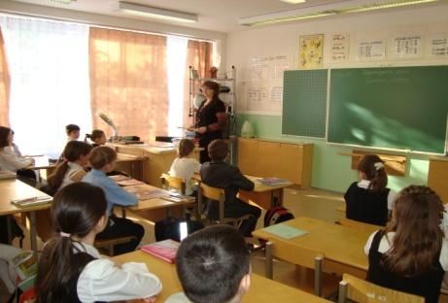
Как же помочь ребенку выдержать неподъемную учебную нагрузку и при этом сохранить здоровье?
1. Соблюдать режим дня
Справляться с учебными нагрузками гораздо легче, если ребенок будет вставать, есть, гулять, делать уроки и отправляться в кровать примерно в одно и то же время. Младшие школьники не должны ложиться спать позже 21 - 22 часов. Старшеклассникам тоже надо хорошо высыпаться, поэтому настаивайте, чтобы подростки ложились не позднее 23 часов.
2. Чередовать нагрузки
Почти полдня ребенок проводит в сидячем, малоподвижном положении. Кровь из-за этого циркулирует плохо, а в мозг попадает мало кислорода. От усталости и переутомления спасет чередование умственных и физических нагрузок. Запишите школяра в спортивную секцию, которая ему по душе. Обычно детям больше всего нравятся плавание и спортивные игры.

Slide 3
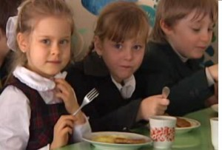
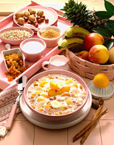
3. Пить витамины
Осенью надо особенно заботиться о здоровье. Ведь организм еще не до конца привык к низким температурам, и ребенок может с легкостью подхватить простуду. А частые болезни, как известно, изматывают организм и усиливают усталость. Посоветуйтесь с врачом и подберите для ребенка комплекс витаминов.
4. Правильно питаться
Чтобы ученик лучше справлялся с нагрузками, питание должно быть разнообразным, полноценным, богатым витаминами и микроэлементами. Полезны для нормальной работы головного мозга мясо, рыба, яйца, творог, кефир, бананы и морепродукты. Не разрешайте малышу уплетать много сладкого. Переизбыток вредных простых углеводов, вопреки распространенному мнению, только мешает школьнику быть бодрым и активным. А вот кусочек черного шоколада не навредит.
5. Говорить о хорошем
Ноябрь, конечно, не самый приятный месяц в году, но ведь совсем скоро Новый год и двухнедельные каникулы. В выходные начните всей семьей готовиться к праздникам, обсудите, какие подарки он хотел бы выбрать для своих друзей, одноклассников, родственников. Вместе попробуйте их смастерить своими руками. Бодрое предпраздничное настроение, предвкушение веселья и сюрпризов - лучшая защита от усталости и депрессии.

Slide 4
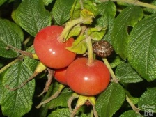
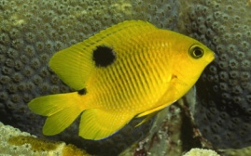
6. Выключить телевизор и компьютер
Эти технические средства утомляют глаза, портят осанку и забирают время, которое ребенок мог бы потратить на прогулку или занятия спортом. Первоклашкам не стоит разрешать сидеть перед телевизором или играть на компьютере больше часа в день. Со старшеклассниками все намного сложнее. Для них монитор и процессор - рабочие инструменты, которые помогают в написании реферата, доклада, контрольной. Если подросток просто вынужден заниматься за компьютером часами, убедите его делать перерывы и выполнять зарядку для глаз и комплекс упражнений для спины.
7. Заваривать травяные сборы
Иногда дети, перегруженные знаниями и огромным количеством новой, сложной информации, не могут уснуть по ночам. После школы или перед сном давайте ученику успокаивающий травяной чай (предварительно проконсультируйтесь с врачом). Он поможет школьнику расслабиться и снять эмоциональное напряжение.
8. Не требовать слишком многого!
Выдающимися математиками и физиками становятся далеко не все. Не упрекайте чадо, что его оценки гораздо хуже, чем у Васи Иванова, или что он снова схватил трояк за контрольную. Если постоянно внушать ребенку комплекс неполноценности, психо-эмоциональная нагрузка только возрастет. Дайте сыну или дочке возможность проявить себя в чем-то другом - например, в рисовании, музыке или фотографии.

